Slide 1
Корпоративний SOCKS5 Proxy

Slide 2
Тютор:
Лашко Дмитро
Розробники:
Клепацький Олег
Дмитрієв Вадим
Киричук Антон

Slide 3
Початкова задача
Розробка власної реалізації Proxy сервера з використанням протоколу SOCKS5.
Основні вимоги:
1. Використання С++
2. Кросс-платформенність: підтримка Windows, Linux
3. Підтримка SOCKS5 IPv4.
4. Підтримка 10 тыс. з’єднань одночасно.
5. Накопичення та відображення статистики по з’єднанням(local IP, remote IP, ports).

Slide 4
Додаткові можливості
1. Реалізація SOCKS4.
2. Підтримка IPv6.
3. Database для збереження статистики.
4. UI для відображення статистики.
5. Створення інсталятора.

Slide 5





Технології та ПО
Мови програмування:
С++, QML
Серверна частина:
boost.asio
UI інтерфейс:
qt, QML
Статистика/ база данних:
sqLite
ПО:
Visual Studio 2022
QT Creator

Slide 6
Основний план
0. Софт завдання
Ознайомлення з технологіями
Реалізація основного потоку SOCKS5
Реалізація сесій
Тестування та налагодження
Обв'язка (логер, конфіг і т.д.)
Сервіси
Розробка додаткових можливостей
Тестування та налагодження

Slide 7
Номер | Назва | Оціночний час | Витрачений час | Вадим | Олег | Антон
 | Мітинги | 27 | 27,0 | 9,0 | 9,0 | 9,0
0 | Софт завдання | 6,0 | 15,5
0.1 | Планування | 1,0 | 1,5 | 1,5
0.2 | Створення UML діаграм | 1,0 | 4,5 | 1,0 | 3,5
0.3 | Презентація | 3,0 | 6,5 | 6,5
0.4 | План робіт із розділеними між членами команди завданнями - карта | 1,0 | 1,0 | 1,0
0.5 | Звіт про тестування | 1,0 | 2,0 | 2,0
1 | Ознайомлення з технологіями | 12,0 | 12,0 | 4,0 | 2,0 | 6,0
2 | Реалізація основного потоку SOCKS5 | 25,0 | 23,0 |  | 5,0
2.1 | Створення основи, що стабільно працює | 23,0 | 16,0 | 8,0 | 8,0
2.2 | Оптимізація під лінукс | 2,0 | 2,0 |  |  | 2,0
3 | Реалізація сесій | 10,0 | 8,0
3.1 | Сесії без автентифікації | 5,0 | 1,0 |  | 1,0
3.2 | Підключення автентифікації(хардкод масивом у файлі) | 5,0 | 3,0 |  | 3,0
3.3 | Підключення автентифікації з читанням логінів паролів користувачів з конфігу | 1,0 | 4,0 | 4,0
4 | Тестування та налагодження | 20,0 | 14,0 | 1,0 | 7,0 | 6,0
5 | Обв'язка (логер, конфіг і т.д.) | 14,0 | 59,0 |  |  | 18,0
5.1 | Пошук логера | 2,0 | 1,0 | 1,0
5.2 | Пошук парсера для конфігу | 1,0 | 0,0
5.3 | Підключення логера | 2,0 | 22,0 | 20,5 | 1,5
5.4 | Підключення парсера для конфігу | 4,0 | 1,0 | 1,0
5.5 | Підключення класу статистики до сsv файл | 5,0 | 17,0 | 17,0
6 | Сервіси | 13,0 | 19,0 |  |  | 10,0
6.1 | Пошук інформації та вивчення віндовс сервісів | 9,0 | 6,0 |  |  | 6,0
6.2 | Підключення сервісів у Windows | 3,0 | 2,0 |  |  | 2,0
6.3 | Підключення сервісів у Лінукс | 1,0 | 1,0 |  |  | 1,0
7 | Ввести підтримку IPV6 | 5,0 | 1,0 | 1,0
8 | БД для збереження статистики | 7,0 | 9,0
8.1 | Вивчення варіантів використання | 2,0 | 4,0 |  | 4,0
8.2 | Підключення | 5,0 | 5,0 |  | 5,0
9 | Створення UI для статистики | 8,0 | 33,0 |  | 4,0
9.1 | Проектування інтерфейсу | 3,0 | 3,0 | 2,0 | 1,0
9.2 | Реалізація інтерфейсу | 5,0 | 26,0 |  | 26,0
10 | Тестування та налагодження | 40,0 | 72,0 | 19,0 | 17,0 | 36,0
 | Підсумок усього часу | 187,0 | 292,5 | 99,5 | 97,0 | 96,0

Slide 8
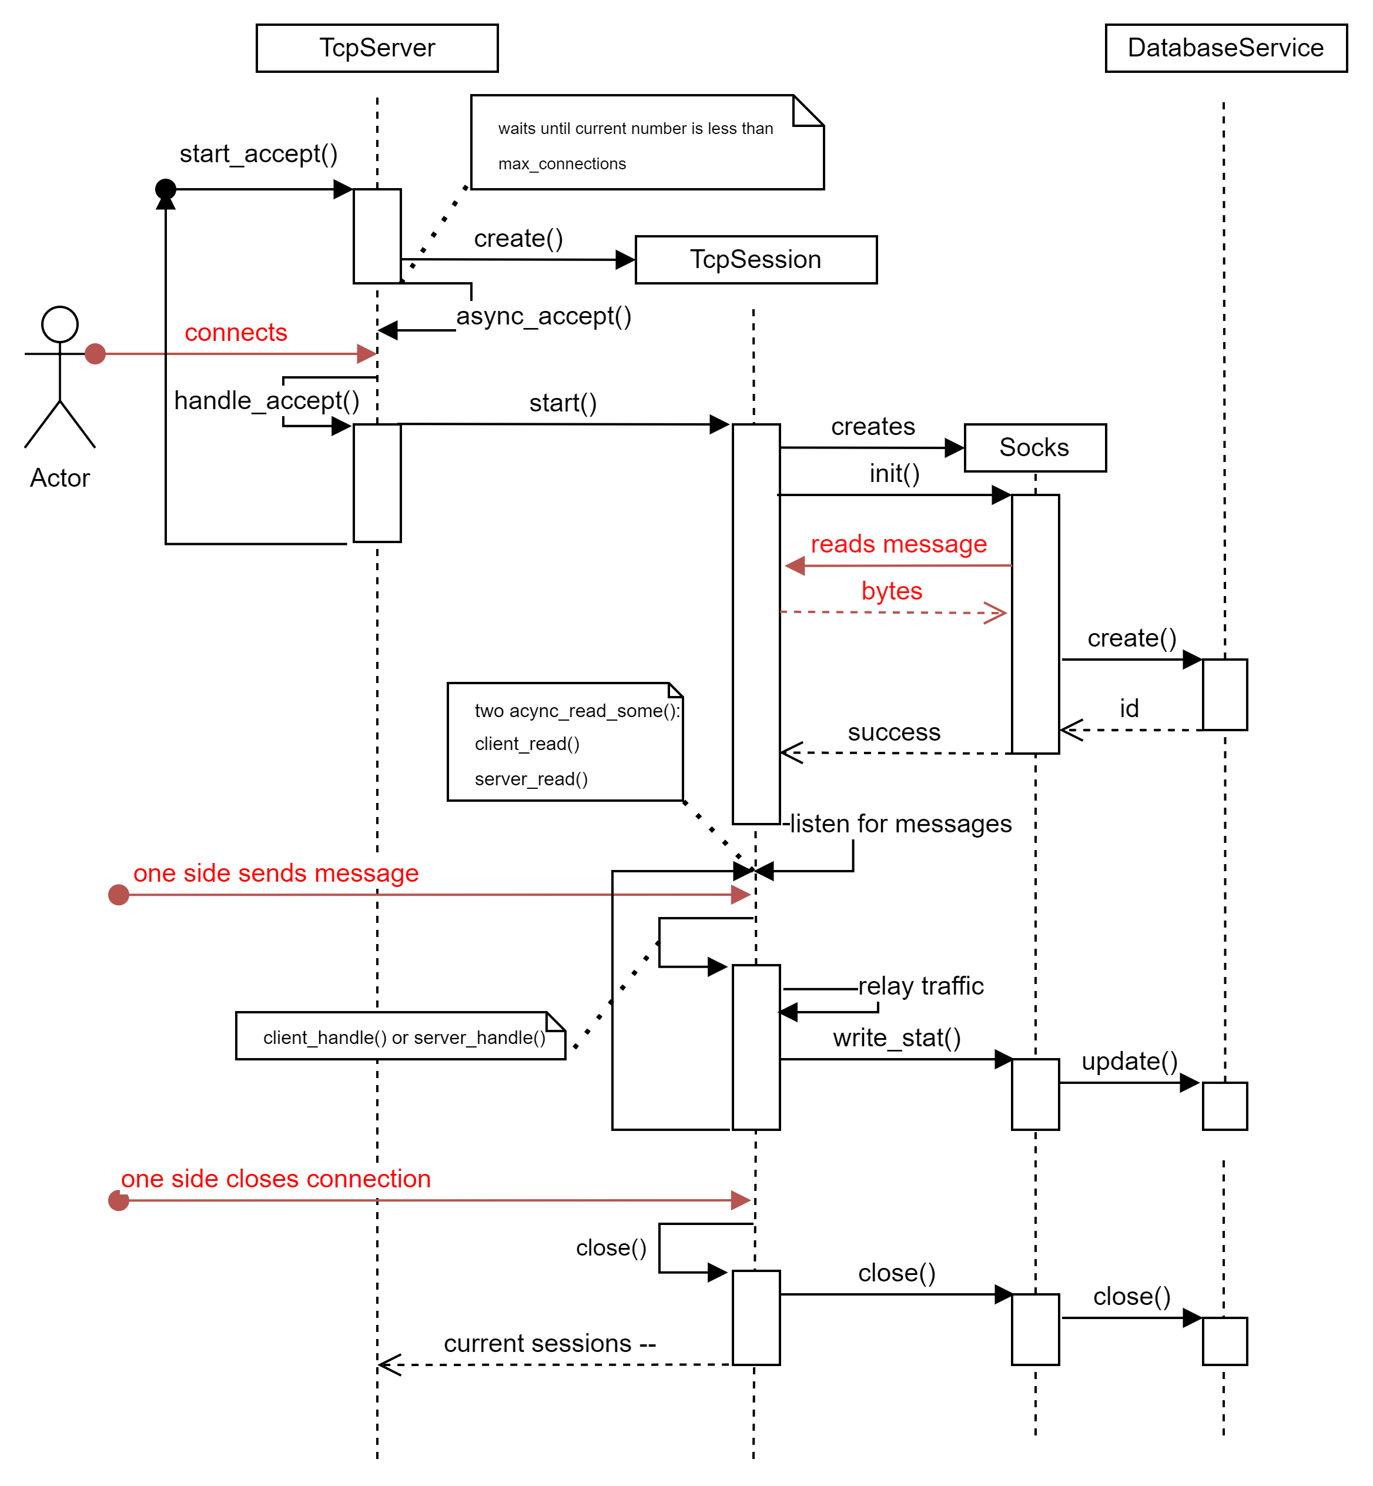
UML діаграми:

Slide 9
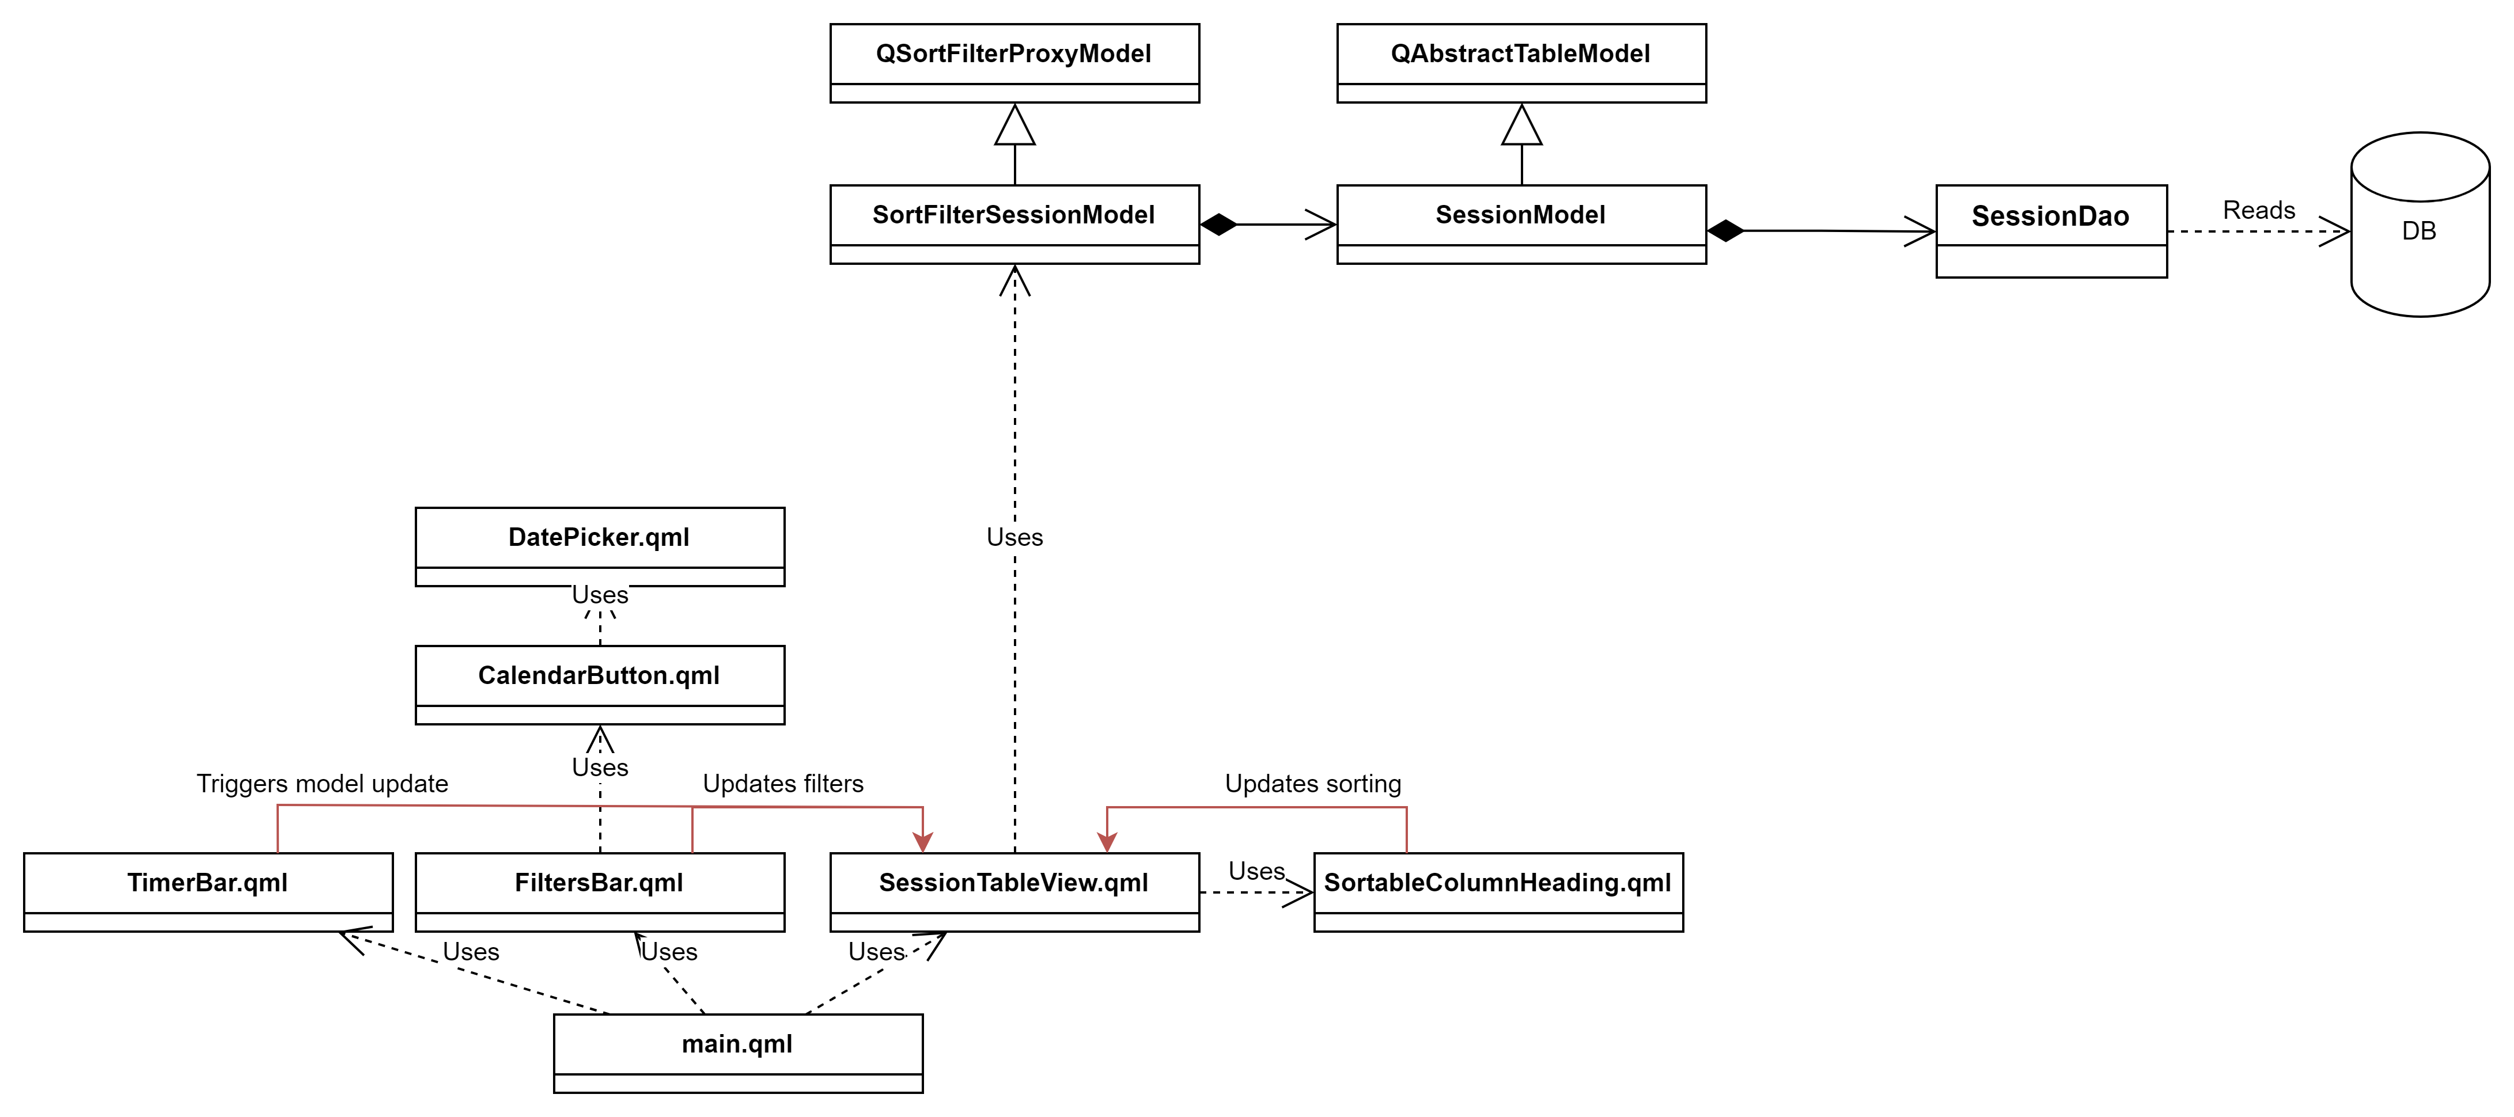
UML Діаграма UI інтерфейсу

Slide 10
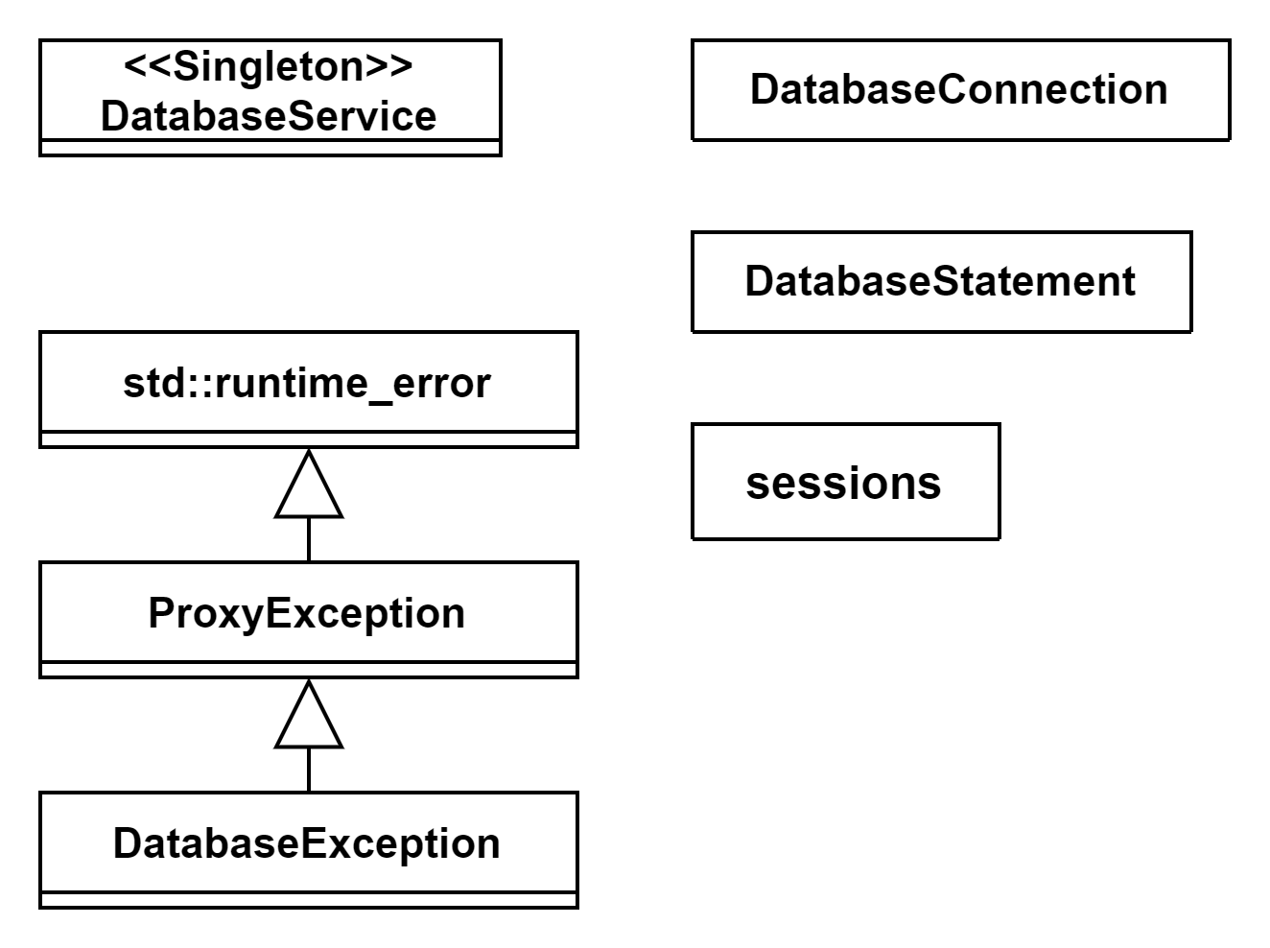
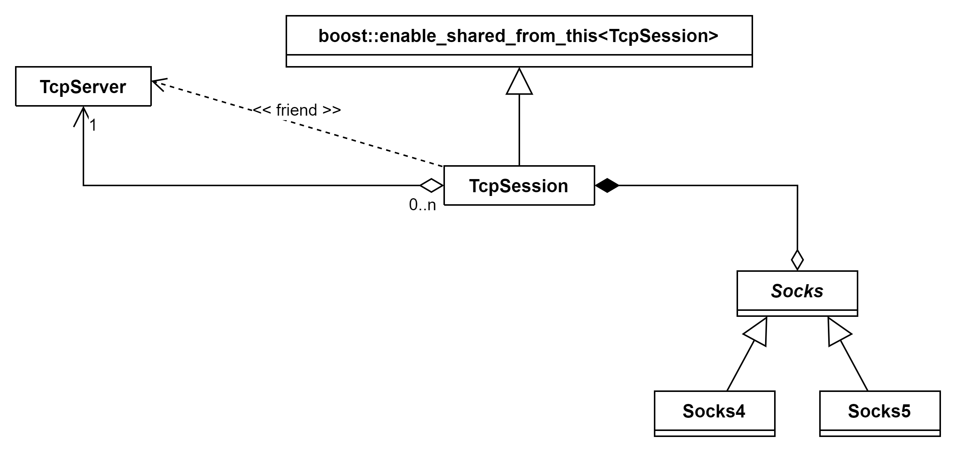
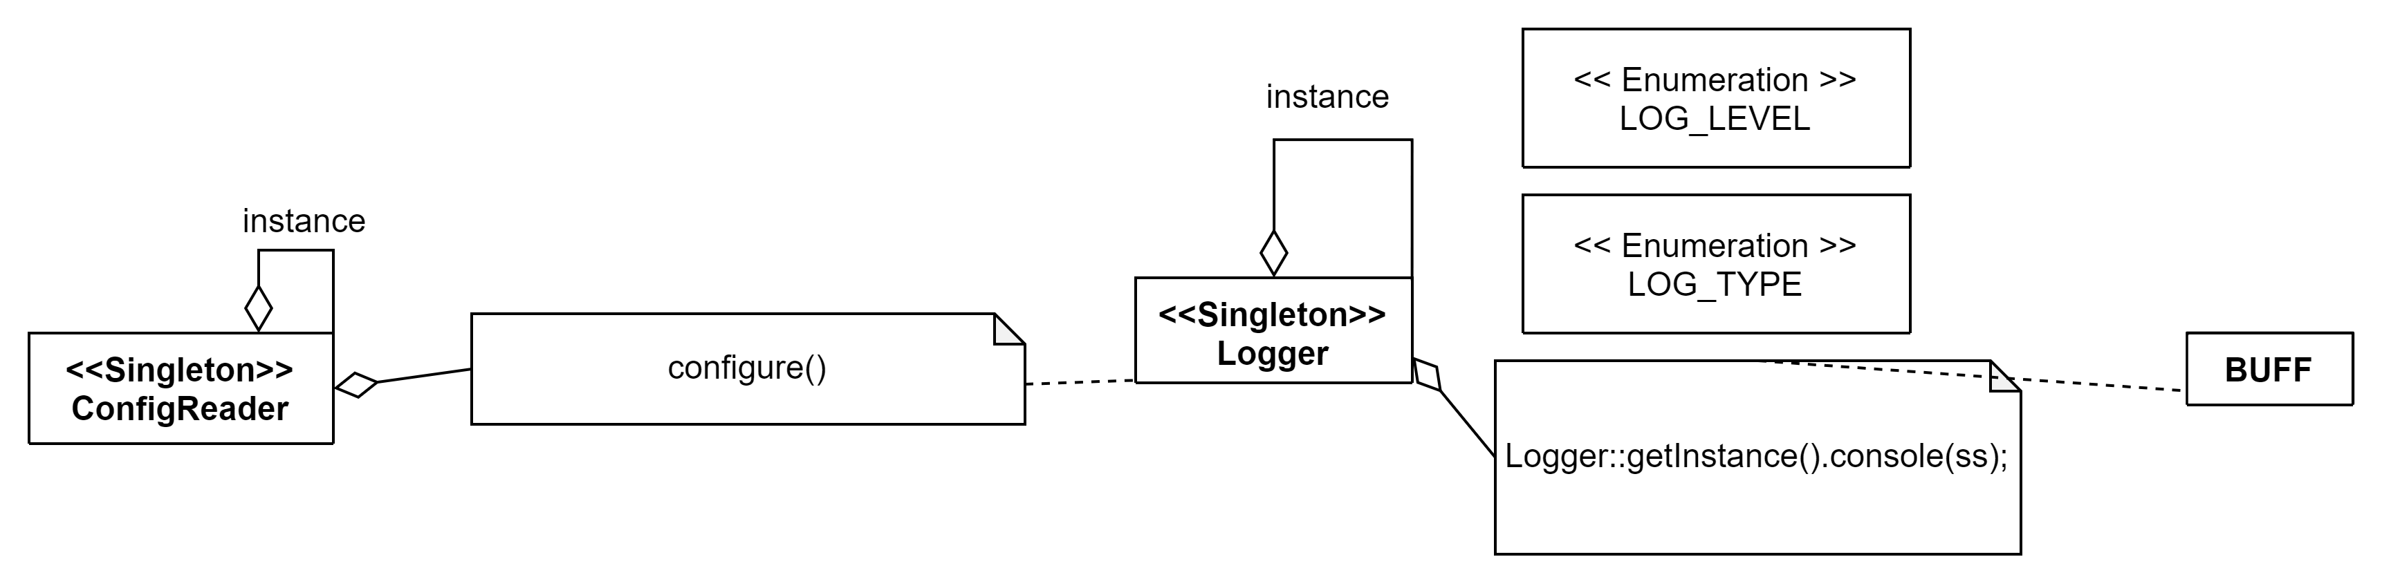
Діаграми класів різних компонентів програми

Slide 11
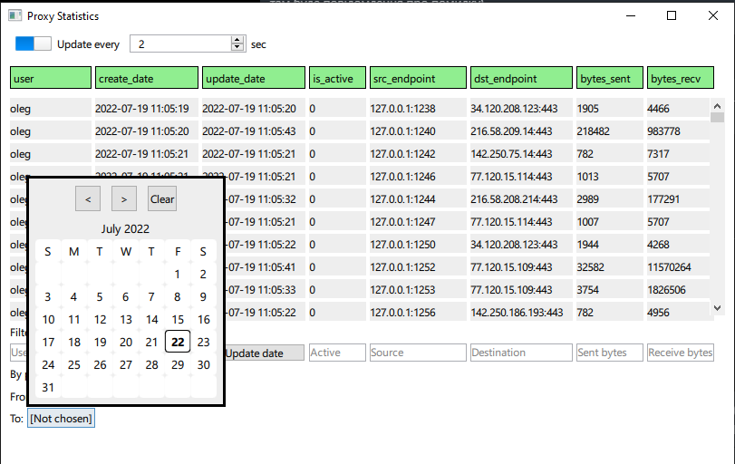
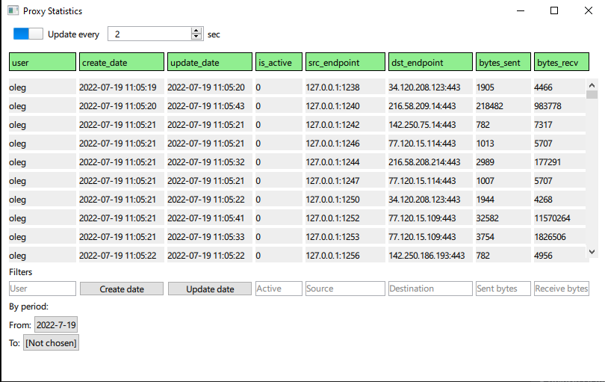
Демонстрація UI інтерфейсу для перегляду бази данних

Slide 12
Недоліки та можливості для розширення функціоналу
BIND та UDP з’єднання
Зміна конфігу за допомогою інтерфейсу
Перезапуск сервера через інтерфейс

Slide 13
Джерела:
https://datatracker.ietf.org
https://www.giac.org
https://www.geeksforgeeks.org
https://habr.com
https://en.cppreference.com/w/
https://stackoverflow.com
https://www.youtube.com
https://www.openssh.com
https://www.apriorit.com
https://nsis.sourceforge.io

Slide 14
Дякуємо за увагу!
Далі подивимось на роботу самої програми

Slide 15
Питання та відповіді

